Slide 1
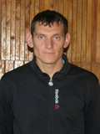
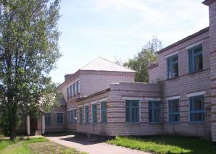
Педагогический опыт учителя физической культуры Негода Николая Сергеевича Мирненская средняя школа

Slide 2
Тема:
Современные образовательные технологии
в школе
Цель опыта: систематизация педагогических идей в применении современных образовательных технологий на уроке в условиях внедрения государственного стандарта второго поколения.

Slide 3
Моя задача, как учителя
«Другое время – другие задачи». Каждой эпохе соответствует своя система ценностей и организация жизни общества. Но во все времена человечество нуждалось в механизме передачи опыта и знаний, в «проторённых» путях социализации личности. Такой механизм был изобретён ещё в глубокой древности. Имя ему – ШКОЛА.
Цель моей педагогической деятельности – всестороннее развитие
личности ребёнка.
Моя задача, как учителя, - не учить учащегося, а научить его учиться!
Сегодня ученик – не только объект обучения, а в первую очередь –
творец своего собственного «Я».
И моим с ребятами девизом стала следующая фраза:
«Есть проблема – реши её»

Slide 4
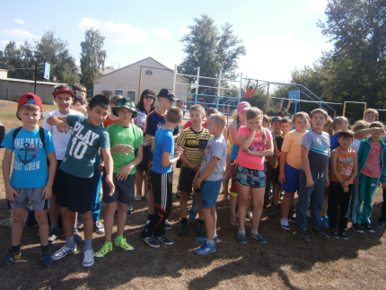
Моё педагогическое кредо
«Найти в ребенке изюминку, зернышко творца, которое нужно взрастить, оберегать и постоянно развивать»
В современной школе
происходит переход к новой
структуре обучения.
Развитие творческого потенциала
личности трактуется сегодня как
основная задача школы.

Slide 5
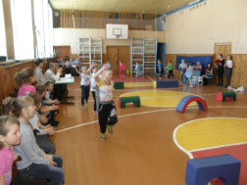
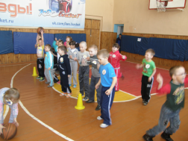
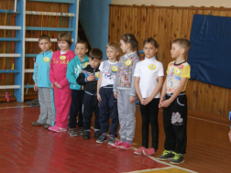
Технологии, которые я применяю на уроках
Для достижения
поставленных задач на своих уроках
я применяю различные технологии:
1. Здоровьесберегающие технологии
2. Личностно – ориентированная технология
3. Технология дифференцированного физкультурного образования

Slide 6
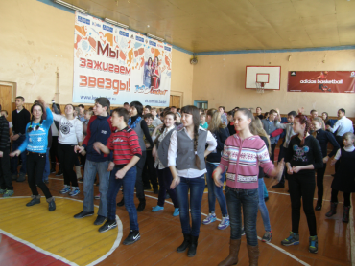
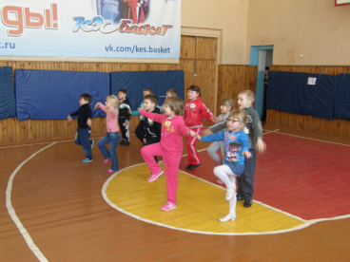
Формы и методы моей работы
Здоровьесберегающие технологии
Здоровьесберегающие образовательные технологии являются самыми значимыми из всех технологий, по степени влияния на здоровье учащихся, так как основаны на возрастных особенностях познавательной деятельности детей, оптимальном сочетании двигательных и статических нагрузок, обучении в малых группах, использовании наглядности и сочетании различных форм предоставления информации.

Slide 7
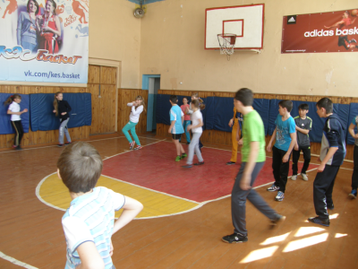
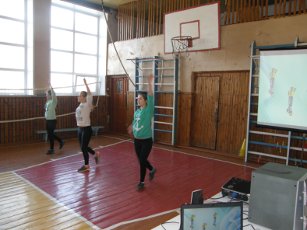
Здоровьесберегающие технологии
1. Чередование видов деятельности
2. Благоприятная дружеская обстановка на уроке
3. Дозировка заданий
4. Индивидуальный подход к каждому ребенку
5. Занятия на свежем воздухе
6. Воспитательная направленность занятия

Slide 8
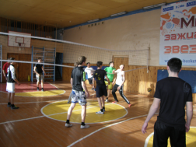
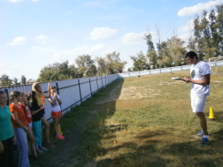
Формы и методы моей работы
Личностно-ориентированная технология
Чтобы достичь эффективности урока, я ориентируюсь на личностный подход к учащимся, на создание ситуации, в которой обучающийся нацелен на творческий поиск и самоопределение. Ни когда не сравниваю спортивные достижения детей друг с другом. Сравниваю ученика с самим собой.
Личностно-ориентированная технология обучения помогает в создании творческой атмосферы на уроке, а так же создает необходимые условия для развития индивидуальных способностей детей.
Наряду с комбинированными уроками провожу нестандартные уроки с использованием элементов современного урока: уроки-игры, уроки-соревнования, уроки-состязания

Slide 9
Формы и методы моей работы
Технология дифференцированного физкультурного образования
Сущность технологии дифференцированного физкультурного образования заключается в обучение целостным методам с последующей дифференциацией (выделение детали техники и разделение их по сложности) и затем интеграцией этих частей разными способами в зависимости от уровня технической подготовленности обучающихся, с целью более качественного выполнения упражнения.
Обязательно провожу индивидуальную работу с обучающимися, у которых не получается выполнение того или иного двигательного действия. Эти дети получают индивидуальные задания, как на уроке, так и для домашнего выполнения

Slide 10
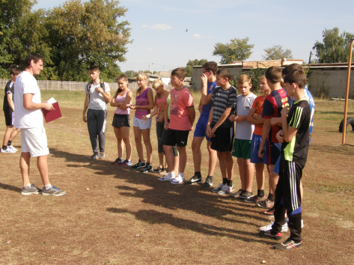
Результативность применяемых мною инновационных технологий
раскрытие всесторонних способностей учащихся;
- рост заинтересованности и увлеченности предметом;
- учащиеся становятся более уверенными в себе;
- учащихся могут использовать полученные знания в различных ситуациях;
- рост качества знаний учащихся

Slide 11
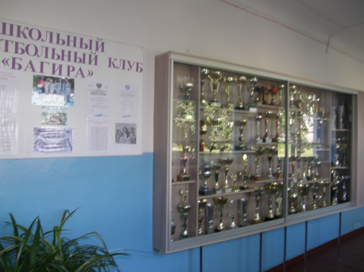
К чему я стремлюсь:
Если ты будешь педагогом –
Мудрым
Артистичным
Сведущим
Терпеливым
Единственным
Разносторонним
Откровенным
Миролюбивым
ты можешь стать-
МАСТЕРОМ

Slide 12
Спасибо за внимание

